Slide 1
KİLİS BELEDİYESİ
ÇALIŞMALARI

Slide 2
1-ASFALT KAPLAMA VE YOL YAPIM İŞİ MALİYETİ: 9.555.000.00 TL ASFALT YAPILAN ALAN: 420.000 Metre² 2017 Yılı içerisinde asfaltlanması gereken 500 bin m² büyüklüğündeki cadde ve sokakların asfaltlama işi tamamlanacaktır. Bu kapsamda öncelikle Ali Metin Dirim Tekin Caddesi, Dereboyu Caddesi, Orgeneral Safter Necioğlu Caddesi, Ahmet Rasim Caddesi, başta olmak üzere gerekli tüm sokakların asfaltlama işleri 2017 yılı içerisinde bitirilecektir. Aynı Zamanda Ekrem Çetin Mahallesi, Öncüpınar Mahallesi, Şıhmehmet Mahallesi, Kazım Karabekir Mahallesi, Canpolat Paşa Mahallesi, Hacı Gümüş Mahallesi gibi mahallelerimizin asfalt kaplama işleri tamamlanmıştır.

Slide 3
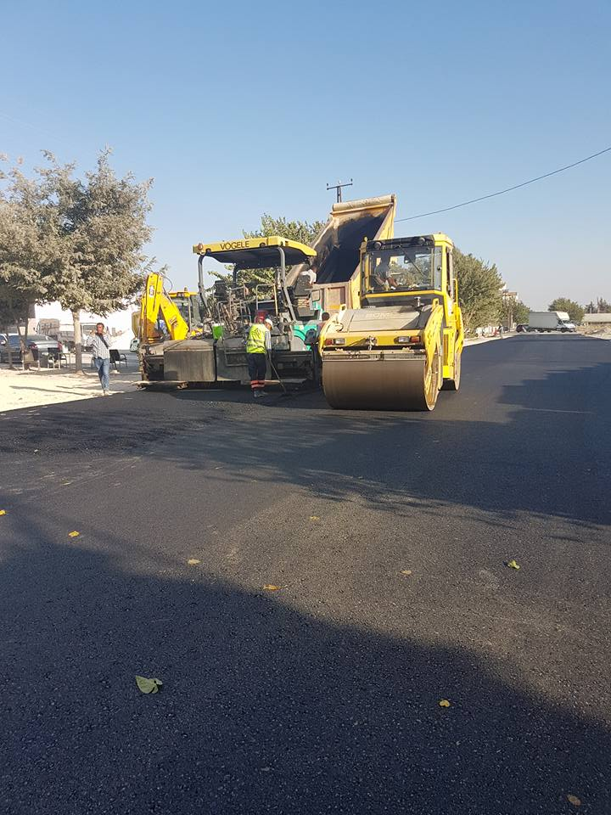
ASFALT KAPLAMA VE YOL YAPIM İŞLERİ

Slide 4
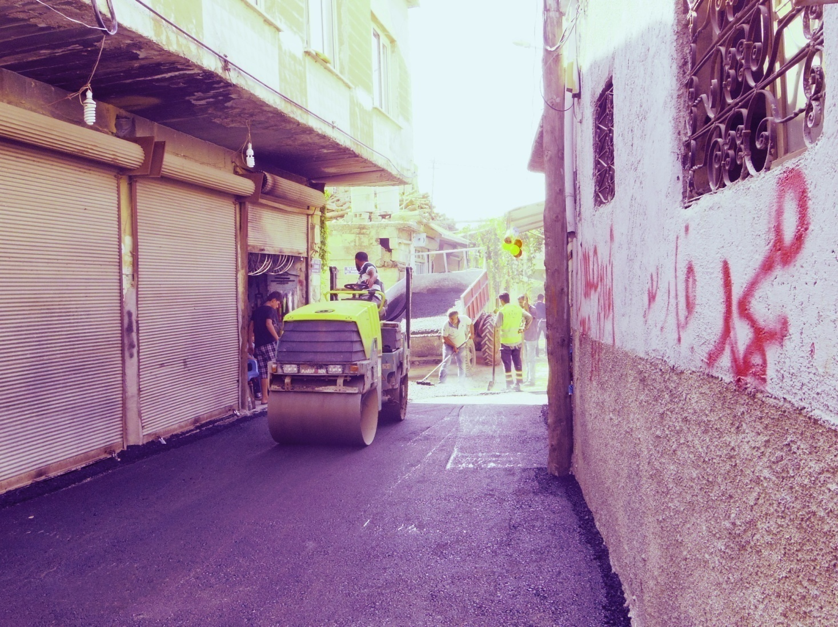
ASFALT KAPLAMA VE YOL YAPIM İŞLERİ

Slide 5
2-KAVŞAK YAPIMI VE SİNYALİZASYON SİSTEMİ KURULMASI YAPIM İŞİ MALİYETİ: 1.888.000.00 TL
Kent İçi Ulaşımın Rahatlatılması ve Kavşaklardaki Trafik Kazlarının Önlenmesi İçin Kavşaktaki Araç Yoğunluğuna Göre Kendini Programlayabilen Sinyalizasyon Sistemi ile Kavşaklarımız Adaptif Hale Gelecektir.

Slide 6
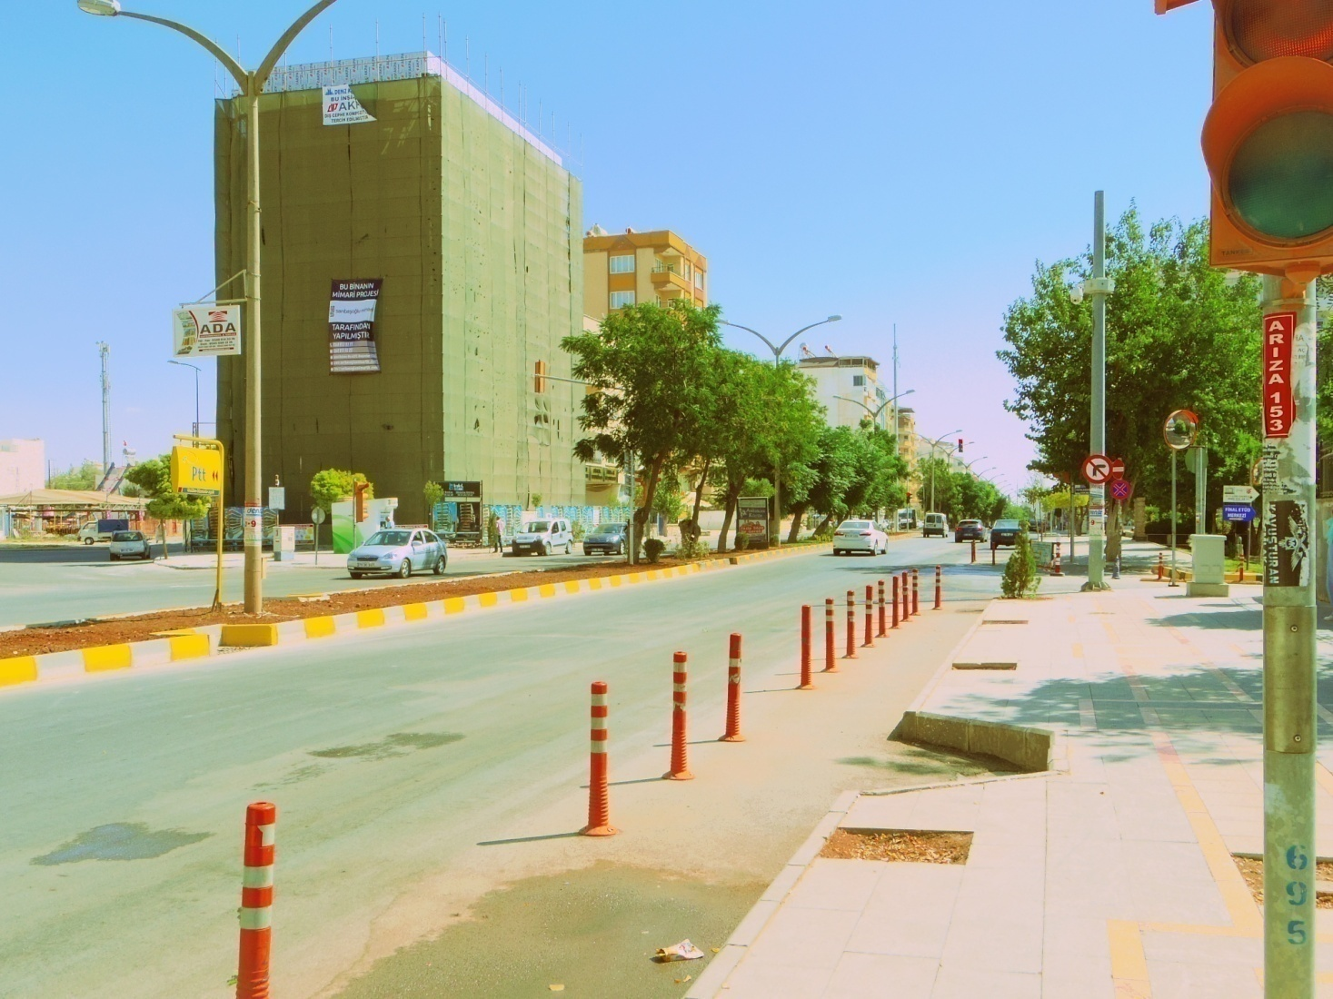
SİNYALİZASYON VE AKILLI KAVŞAK ÇALIŞMALARI

Slide 7
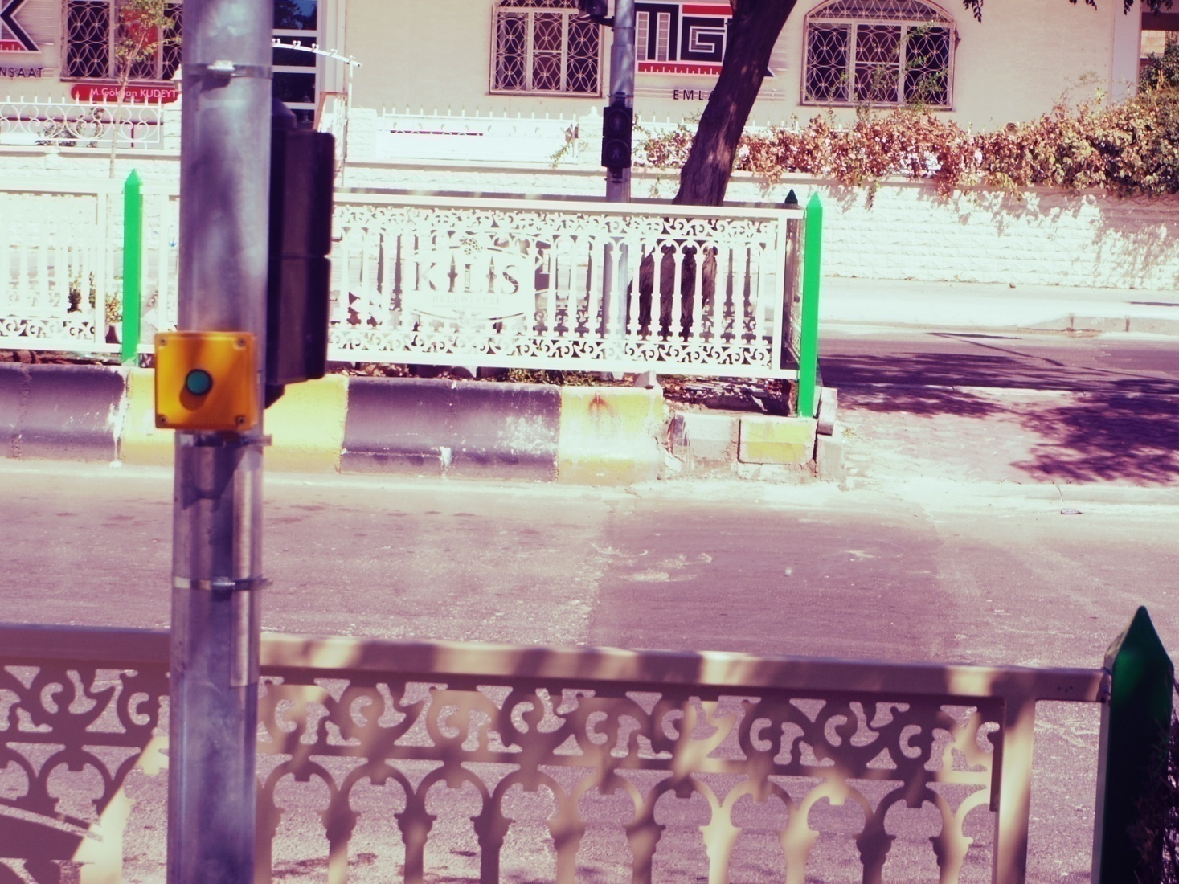
SİNYALİZASYON VE AKILLI KAVŞAK ÇALIŞMALARI

Slide 8
3-BİSİKLET VE YÜRÜYÜŞ YOLU YAPIM İŞİ 2. ETAP PROJE MALİYETİ: 3.493.345.00 TL UZUNLUK:4000 METRE

Slide 9
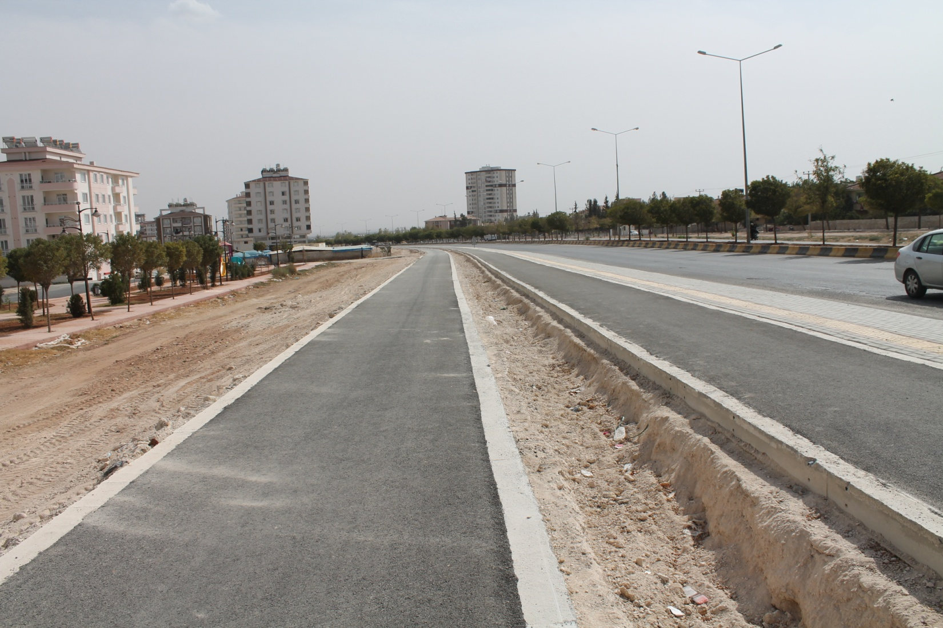
BİSİKLET VE YÜRÜYÜŞ YOLU YAPIM ÇALIŞMALARI

Slide 10
4-SEMT SAHALARI YAPIM VE ONARIM İŞİ MALİYETİ: 1.287.000.00 TL

Slide 11
SEMT SAHALARI YAPIM ÇALIŞMASI

Slide 12
5-AHMET TANER KIŞLALI CADDESİ YOL DÜZENLEME YAPIM İŞİ MALİYETİ: 1.579.311.50 TL UZUNLUK:450 METRE
Kızılay Kan Merkezi ile Kredi ve Yurtlar Kurumu arasında bulunan Ahmet Taner Kışlalı Bulvarı Çevre Düzenlenmesi ile yürüyüş ve oturma alanlarının bulunduğu nezih bir alan haline getirilecektir.

Slide 13
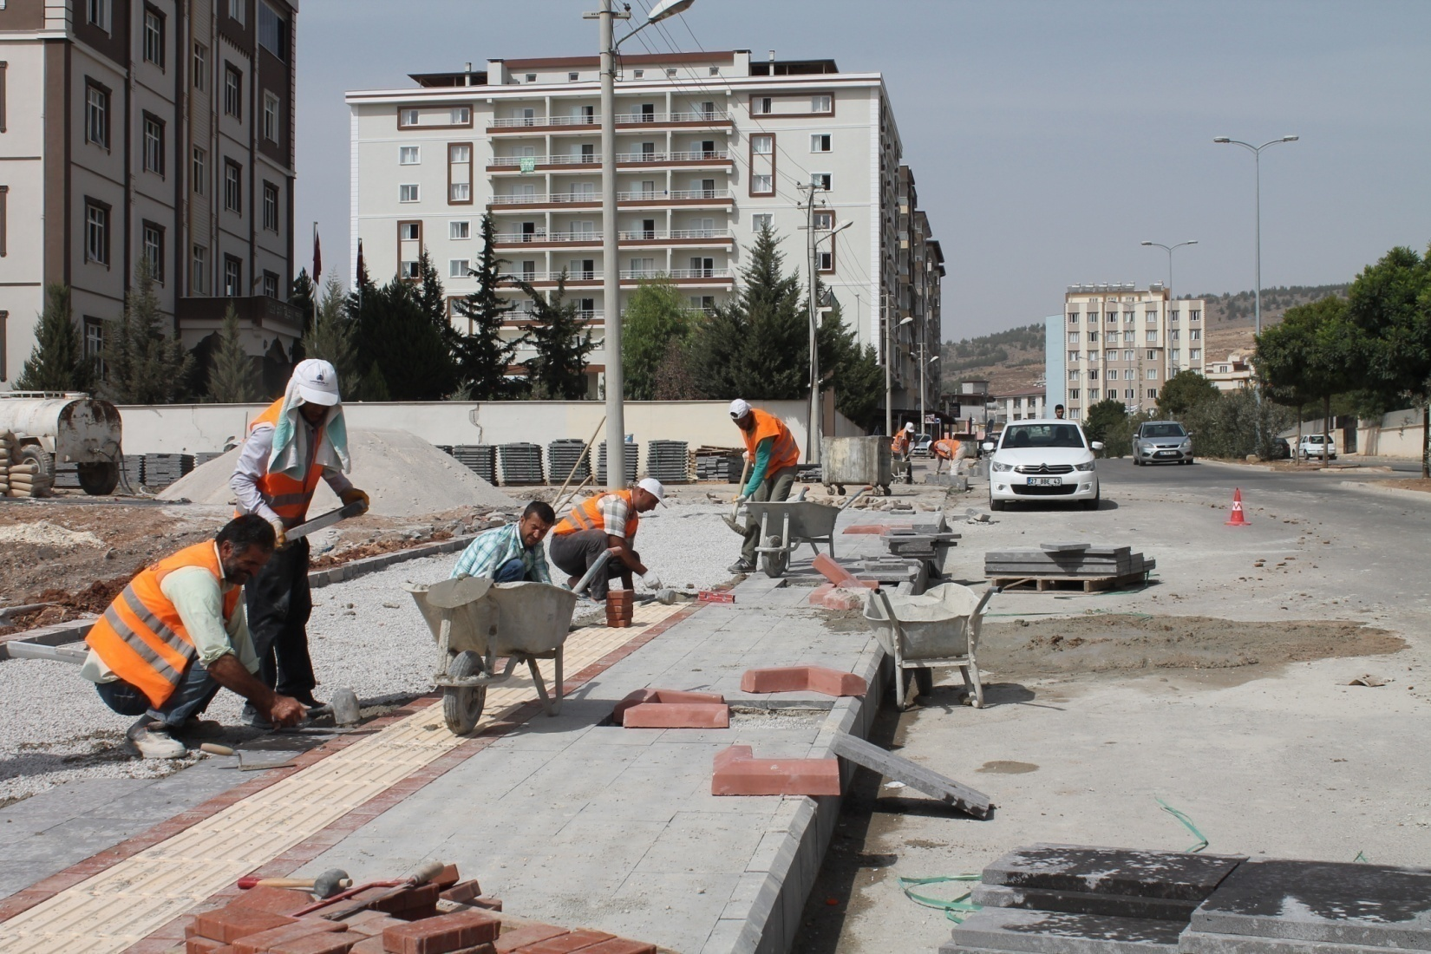
AHMET TANER KIŞLALI CADDESİ DÜZENLEME ÇALIŞMASI

Slide 14
AHMET TANER KIŞLALI CADDESİ DÜZENLEME ÇALIŞMASI

Slide 15
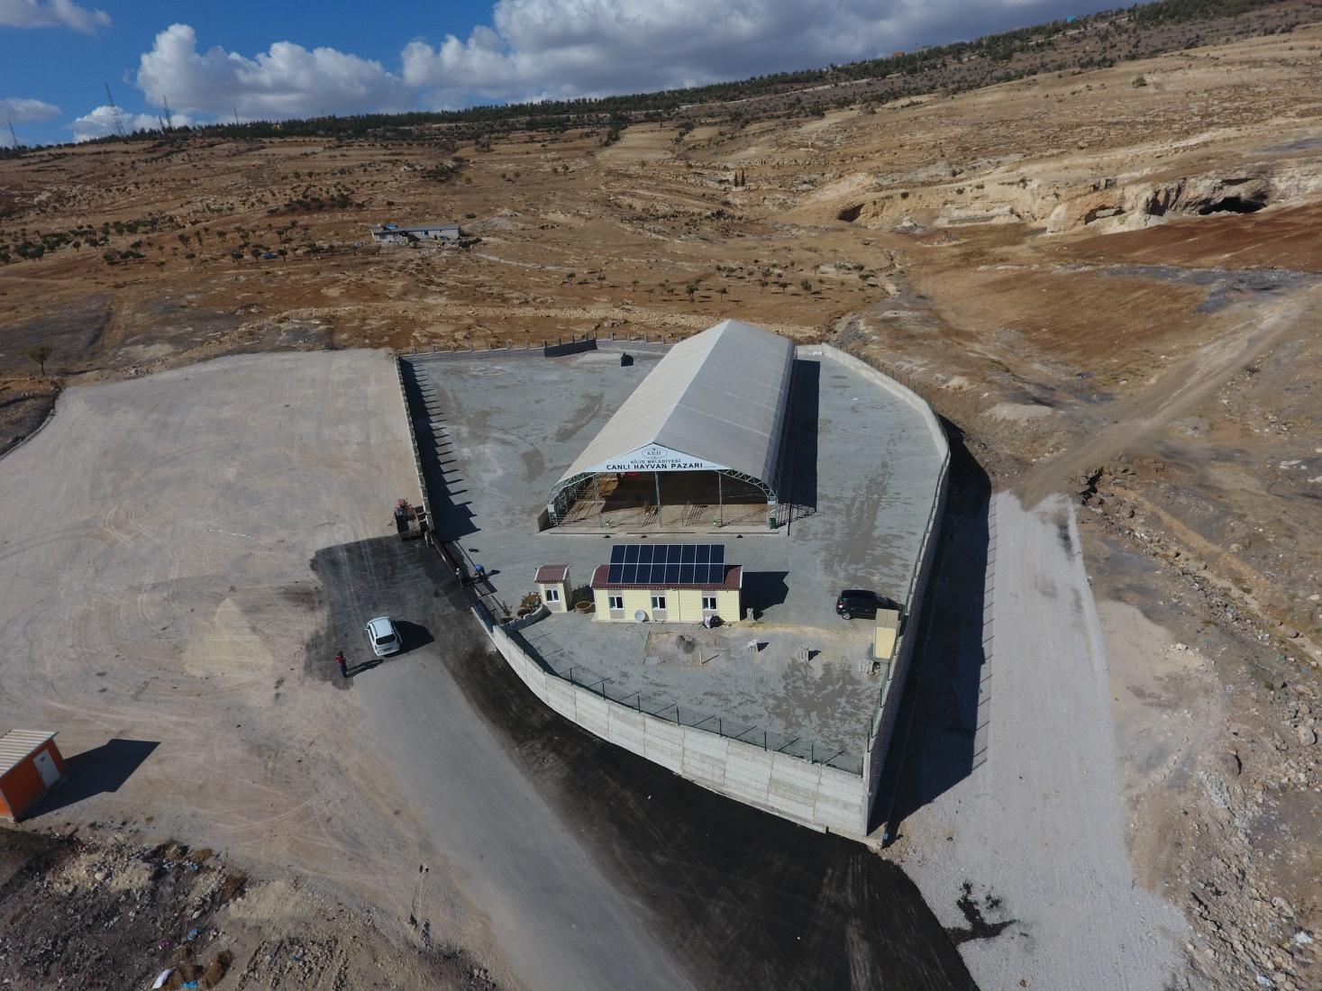
6-CANLI HAYVAN PAZARI YAPIM İŞİ MALİYETİ: 378.500.00 TL

Slide 16
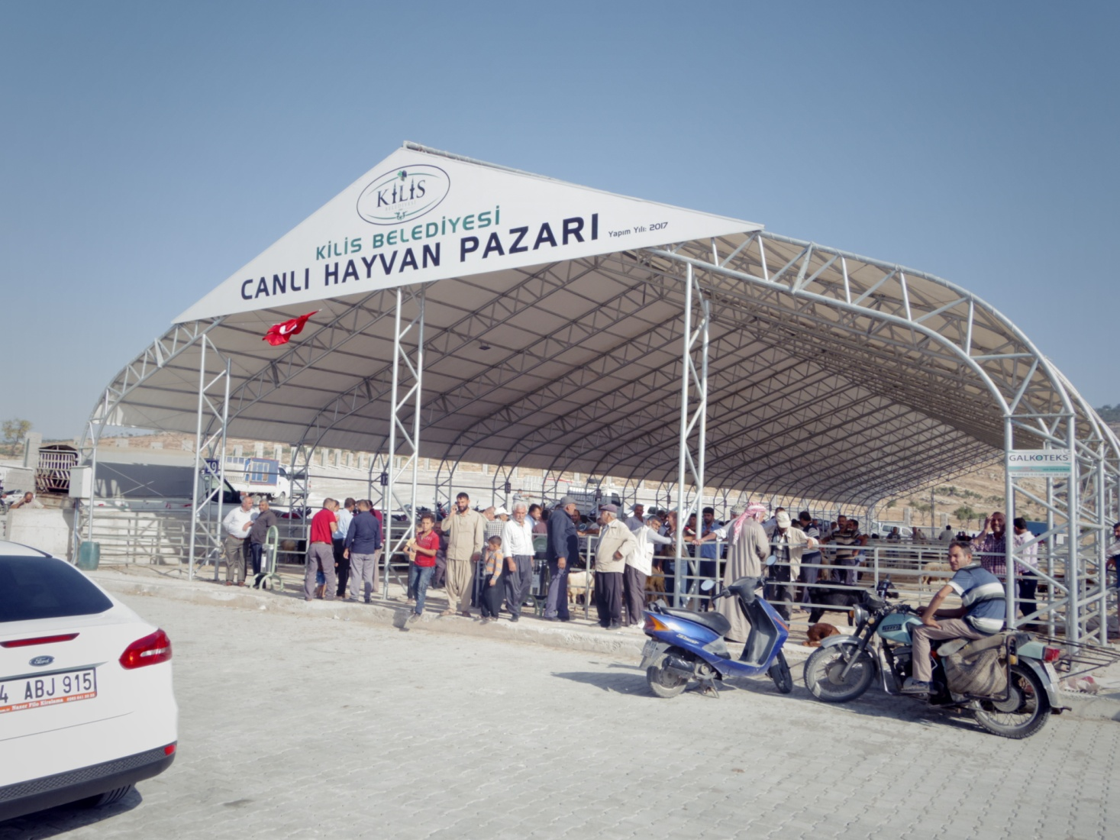
CANLI HAYVAN PAZARI YAPIM İŞİ

Slide 17
7-KÖPRÜ YAPIM İŞİ MALİYETİ: 248.000.00 TL

Slide 18
8-HAYVAN BARINAĞI YAPIM İŞİ MALİYETİ: 474.790.00 TL

Slide 19
9-DEREBOYU CADDESİ SOKAK SAĞLIKLAŞTIRMA YAPIM İŞİ MALİYETİ: 2.299.074.00 TL
Nemika Caddesinin trafik yükünün azaltılması amacıyla, Adnan Menderes Meydanı İle Recep Tayyip ERDOĞAN Meydanı arasındaki Dereboyu Caddesi düzenlenerek 14 metre genişliğinde gidiş geliş trafiğin akabileceği yol düzenlemesi yapımına başlanmıştır.. Düzenleme sırasında 1970 li yıllarda yapılan ve ekonomik ömrünü tamamlayarak sık sık çöken menfezler yenilenecektir.

Slide 20
10-MUHTELİF BÖLGELERE KALDIRIM YAPIM İŞİ PROJE MALİYETİ: 459.440.00 TL ALAN:15000 METRE² Şehrimizin muhtelif Cadde ve Sokaklarında eksik kaldırımların tamamlanarak yaya trafiğinin daha düzenli bir hale getirilmesi amaçlanmaktadır, Kaldırımlar 15000 Metre² Alana Yapılarak İşin Tamamlanması Amaçlanmaktadır.

Slide 21
11-BELEDİYE HİZMET BİNASI YAPIM İŞİ MALİYETİ: 22.519.000.00 TL
Mevcut Belediye Hizmet Binası 1970’li Yıllarda Yapılmış ve artık vatandaşlarımıza Hizmet veremez hale gelmiştir. Bu nedenle tarım il müdürlüğü ile 7 aralık üniversitesi Ziraat fakültesi arasında bulunana 10 bin m²’lik alan üzerine kapalı ve açık otoparkıyla Yeşil alanlarla donatılmış 18.024 m² kapalı alanı olan yeni bir belediye hizmet binası yapılacaktır.
Binamız 2 kat bodrum+zemin+3 kat şeklinde inşa edilecektir.

Slide 22
12-KARATAŞ UZAY ÇATILI SEMT PAZARI YAPIM İŞİ MALİYET:375.000.00 TL

Slide 23
13-AKPINAR MESİRE ALAN YAPIM İŞİ MALİYET:1.990.000,00 TL

Slide 24
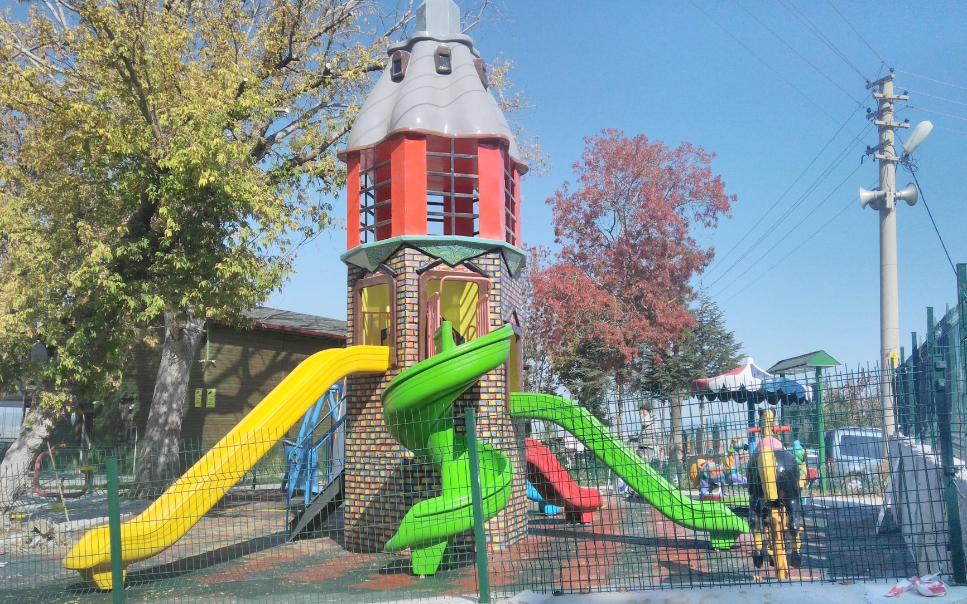
14-MUHTELİF BÖLGELERE PARK YAPIM İŞİ MALİYET:1.124.982,00 TL
Şehrin Muhtelif Yerlerine 11 Adet Park Yapım İşini Kapsar.

Slide 25
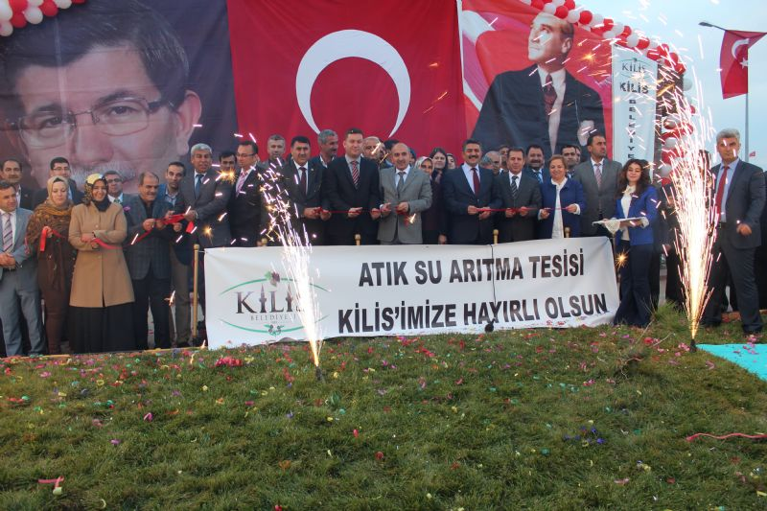
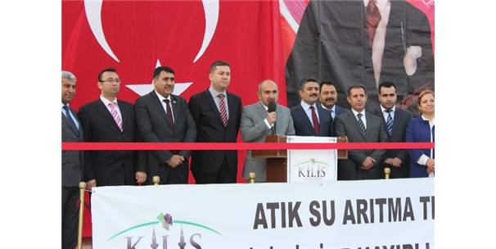
15-Kilis Merkez Atıksu Arıtma Tesisi II. Kademe Yapım İşi MALİYET:8.500.354,98TL
Atık su artıma tesisi yapım işinin 2. etabıdır.
Atık Su Arıtma Tesisinin 2042 yılı nüfus projeksiyonuna göre kapasitesinin artırılacaktır.

Slide 26
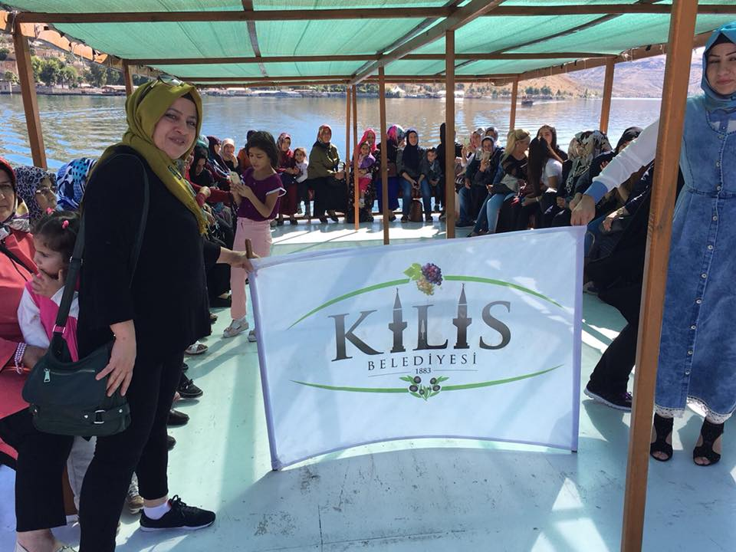
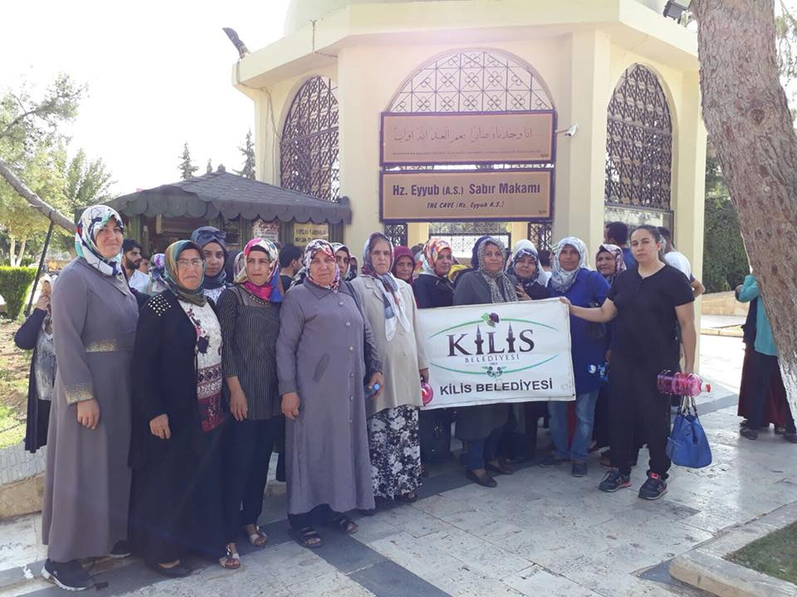
16-Kilis-Halfeti-Şanlıurfa Gezisi MALİYET:618.000,00 TL
İlimizde ikamet eden maddi imkanları yetersiz olan vatandaşalarımızı ilimizden başlayarak Halfeti ve Şanlıurfayı kapsayacak şekilde gezi faaliyeti icra edilmiştir.

Slide 27
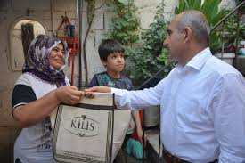
GIDA DAĞITIMI MALİYET:715.000,00 TL
İlimizde ikamet eden ve ilgili birimimizde kayıtlı olan yoksul ailelerimizin gıda ihtiyaçlarını gidermek.

Slide 28
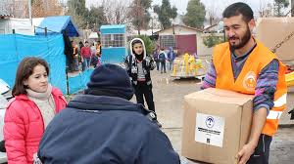
18- SURİYELİ GÖÇMENLERİN TEMEL İHTİYAÇ MADDELERİNİN KARŞILANMASI MALİYET:250.291,00 TL
Göçmenlere yönelik ihtiyaç malzemelerinin dağıtılmasını kapsar.

